Slide 1
Metodologias Ágeis

Slide 2
Metodologias Clássicas (Tradicionais)
Também conhecidas como Metodologias orientadas a planejamento, as Metodologias Clássicas dominaram a forma de desenvolvimento de softwares até o início da década de 90, Entretanto, estas metodologias devem ser aplicadas apenas em situações em que os requisitos do sistema são estáveis e os requisitos futuros são previsíveis.
Metodologias ou Processos orientados a documentação são, de certa forma, barreiras impostas ao desenvolvimento, pois muitas organizações não possuem recursos para processos pesados de produção de software. Por esta razão, as organizações pequenas acabam por não usar nenhum processo. Isto pode trazer efeitos negativos no que diz respeito a qualidade do produto final, além de dificultar a entrega do software nos prazos, custos e funcionalidades previamente definidas.

Slide 3
Metodologias Ágeis e o Manifesto Ágil
A expressão “Metodologias Ágeis” tornou-se conhecida em 2001, quando especialistas em processos de desenvolvimento de software representando entre outros, os métodos Scrum e Extreme Programming (XP), foram estabelecidos princípios e características comuns destes métodos. Assim foi criada a “Aliança Ágil” e efetuou-se o estabelecimento do “Manifesto Ágil”.

Slide 4
PRINCIPIOS
Pessoas e interações, ao contrário de processos e ferramentas.
- Software executável, ao contrário de documentação extensa e confusa.
- Colaboração do cliente, ao contrário de constantes negociações de contratos.
- Respostas rápidas para as mudanças, ao contrário de seguir planos previamente definidos.

Slide 5
CLIENTE PRESENTE
PLANEJAMENTO
CÓDIGO PADRONIZADO
REFATORAÇÃO
TESTES
PROJETO SIMPLES
USABILIDADE

Slide 6
As metodologias ágeis têm o objetivo de acelerar o desenvolvimento do software visando a melhoria contínua do processo, gerando benefícios como o aumento da comunicação e interação da equipe, organização diária para o alcance da meta definida, evitar falhas na elaboração, respostas rápidas às mudanças e aumento significativo da produtividade.

Slide 7
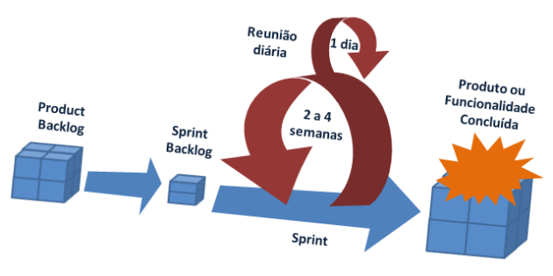
SCRUM

Slide 8
SCRUM
O Scrum é um processo de desenvolvimento iterativo e incremental para gerenciamento de projetos e desenvolvimento ágil de software.
É utilizado para trabalhos complexos nos quais é impossível predizer tudo o que irá ocorrer.

Slide 9
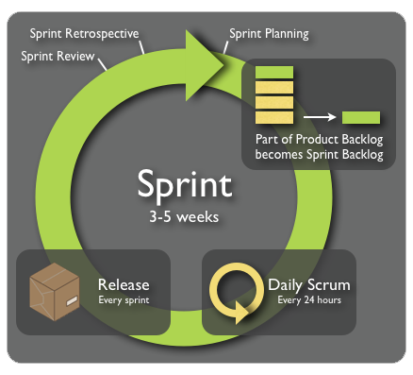
SPRINTS
No Scrum, os projetos são divididos em ciclos (tipicamente mensais) chamados de Sprints. O Sprint representa um tempo definido dentro do qual um conjunto de atividades deve ser executado. Metodologias ágeis de desenvolvimento de software são iterativas, ou seja, o trabalho é dividido em iterações, que no Scrum são chamadas de Sprints e geralmente duram de 2 a 4 semanas.

Slide 11
Product Sprint Backlog
As funcionalidades a serem implementadas no projeto são mantidas em uma lista que é conhecida como Product Backlog.
No início de cada Sprint, faz-se um Sprint Planning Meeting (uma reunião de planejamento), na qual o Product Owner (quem representa os envolvidos) prioriza todos os itens do Product Backlog(PRODUTO) e a equipe seleciona as funcionalidades que ela será capaz de implementar durante o Sprint que se inicia. As funcionalidades alocadas em um Sprint são transferidas do Product Backlog para o Sprint Backlog.

Slide 12
Kanban (Quadro de Trabalho)
O time também pode possuir um “quadro de trabalho”, também chamado de Kanban, para organizar as atividades dos itens de Backlog da Sprint, separando-as em basicamente em quatro estados (isso pode variar de projeto a projeto): A fazer, Em andamento, Em Testes e Concluído. Esse “quadro” é muito produtivo, pois basta olhar para ele para realizar a leitura do progresso da Sprint.

Slide 13
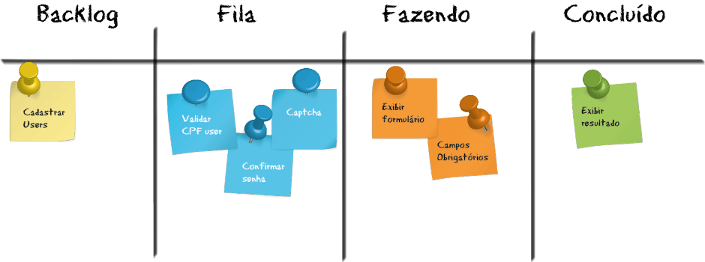
KANBAN

Slide 14
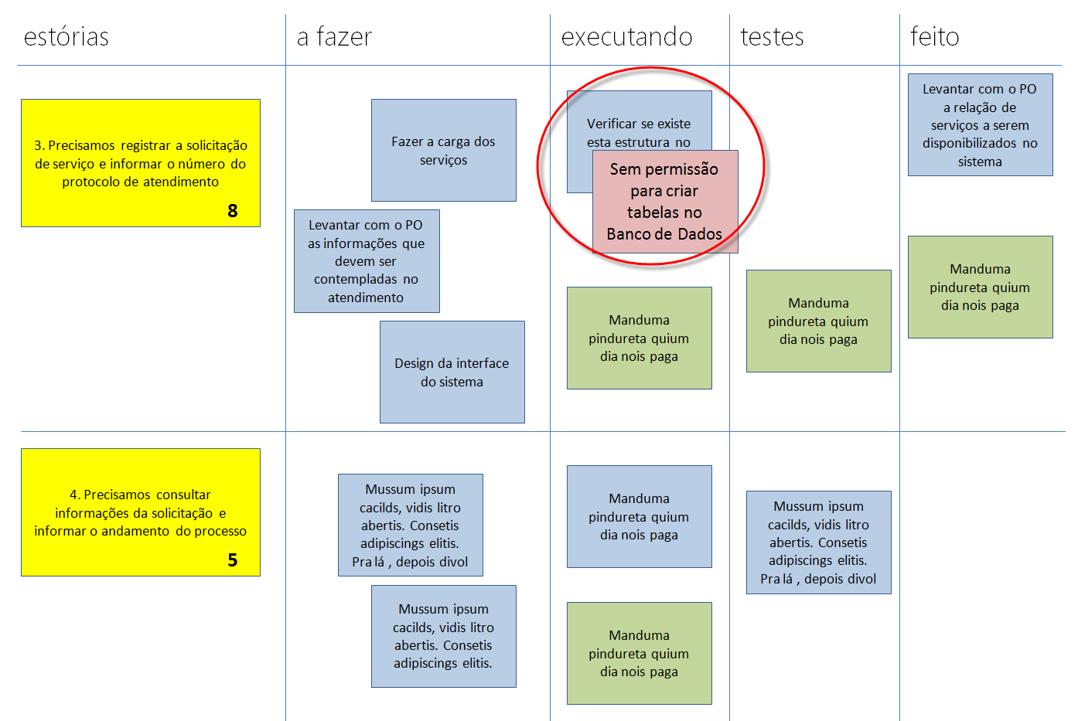
Kanban

Slide 15
Daily Scrum
Diariamente, em uma Sprint, a equipe faz uma breve reunião de no máximo 15 minutos com todos os participantes em pé, chamada Daily Scrum. O objetivo é cada integrante dizer o que fez no dia anterior, o que pretende fazer no dia que se inicia e se existe algum impedimento que está atrapalhando o seu trabalho.

Slide 16
Sprint Review Meeting
Ao final de um Sprint, a equipe apresenta as funcionalidades implementadas em uma Sprint Review Meeting onde o time mostra o que foi alcançado neste sprint. Finalmente, faz-se uma Sprint Retrospective para identificar o que funcionou bem e o que pode ser melhorado e a equipe inicia o planejamento do próximo Sprint.

Slide 17
Burn Down Chart
O Burndown é um simples gráfico, com dois eixos X e Y, baseado nas atividades que não ultrapassem um dia de trabalho. O eixo X indica o número de tarefas existentes no Sprint e o eixo Y os dias que representam o tamanho do Sprint.

Slide 18
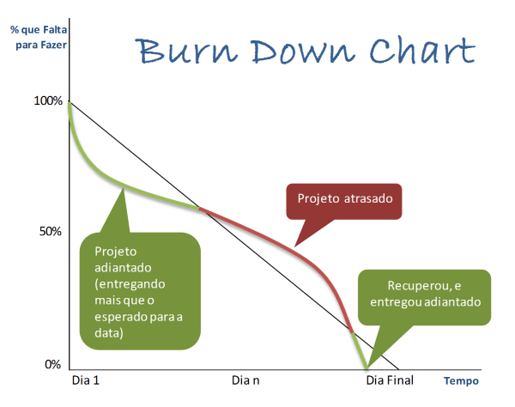

Slide 19
Papéis e Responsabilidades
São 3 os papéis principais: o Product Owner, o Scrum Team, e o Scrum Master:
1 Product Owner
Define os requisitos do produto, decide a data de release e o que deve conter nela.
É responsável pelo retorno financeiro (ROI) do produto.
Prioriza os requisitos de acordo com o seu valor de mercado.
Pode mudar os requisitos e prioridades a cada Sprint.
Aceita ou rejeita o resultado de cada Sprint.

Slide 20
2 Scrum Master
Garante que o time esteja totalmente funcional e produtivo.
Facilita a colaboração entre as funções e áreas e elimina os impedimentos do time.
Protege o time de interferências externas.
Garante que o processo está sendo seguindo. Participando das reuniões diárias, revisão da Sprint, e planejamento.

Slide 21
3 Scrum Team
Multifuncional, entre 5-9 membros.
Seleciona, entre os itens priorizados, os que irão ser executados durante a Sprint.
Tem todo o direito de realizar o que quiser dentro da Sprint

Slide 22
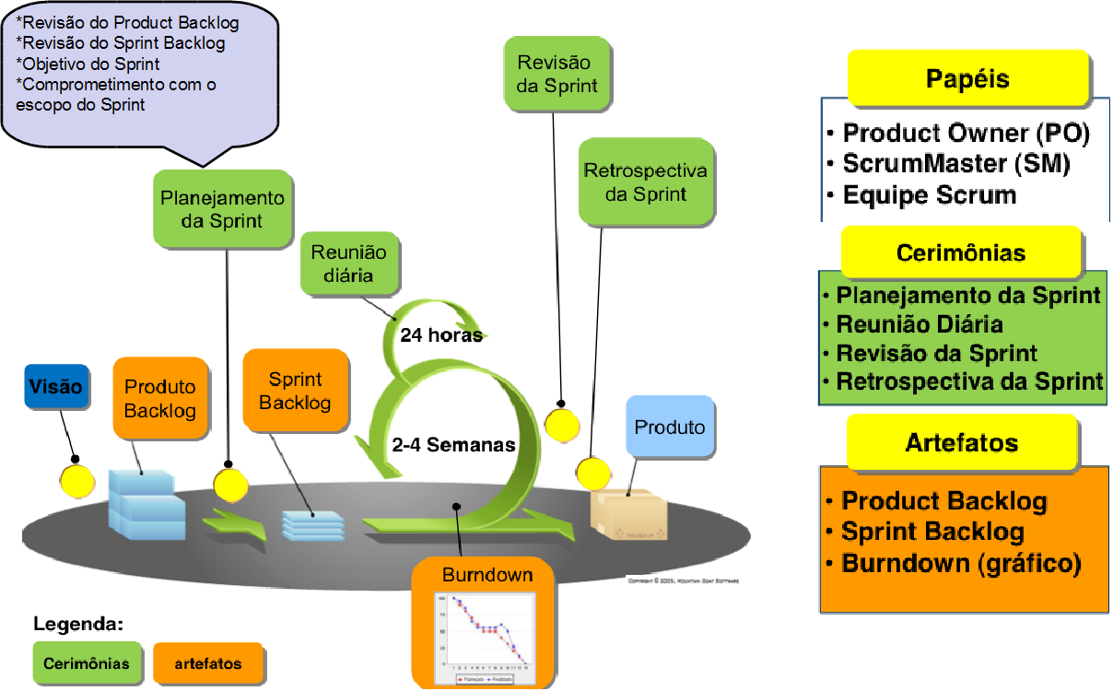

Slide 23
REFERÊNCIAS
http://www.devmedia.com.br/conceitos-basicos-sobre-metodologias-ageis-para-desenvolvimento-de-software-metodologias-classicas-x-extreme-programming/10596

Slide 24
Exercicio
A empresa Locomotiva Ltda precisa de um sistema para venda online de passagens para suas viagens, eles passam por todas as cidades da região central do Paraná com seus ÔNIBUS, descreva quais serão os requisitos do sistema, defina os integrantes da equipe e seus papeis. MONTAR 2 EQUIPES
DESIGNAR STAKEHOLDERS
DESIGNAR SCRUM TEAM
DESIGNAR PRODUCT OWER (GP)
MONTAR KANBAN DE DUAS SEMANAS. Resumindo deverão realizar todo o processo definido pelo SCUM no desenvolvimento de software, elaborar Product Back Log, Sprints, etc.

